Slide 1

NHIỆT LIỆT CHÀO MỪNG QUÝ THẦY CÔ
VỀ DỰ GIỜ THĂM LỚP 2C
Giáo viên thực hiện: Lã Thị Huệ
Lớp: 2C
Năm học: 2024 - 2025

Slide 2
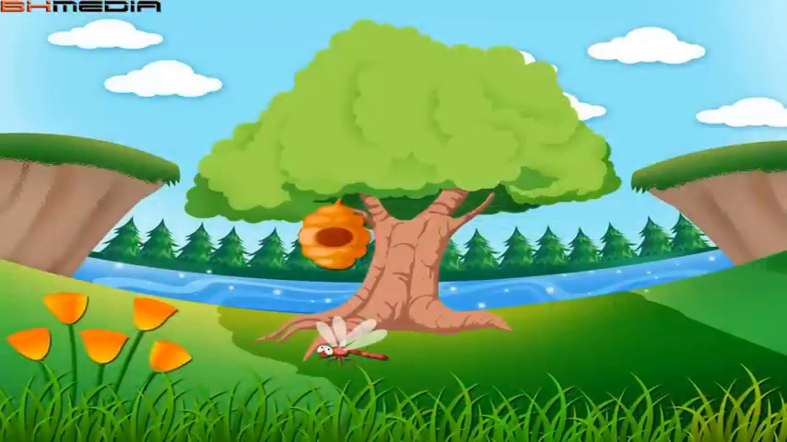
Em bé khỏe em bé ngoan, chỉ mong sao em lớn nhanh từng ngày
Em bé khỏe em bé ngoan, em ca hát làm vui cả nhà.
Em ăn ngon, ngon thật là ngon
Em ngủ ngon ai cũng phát thèm
Em học hành cũng chăm ngoan lắm
Em đúng là bé khỏe bé ngoan

Slide 3
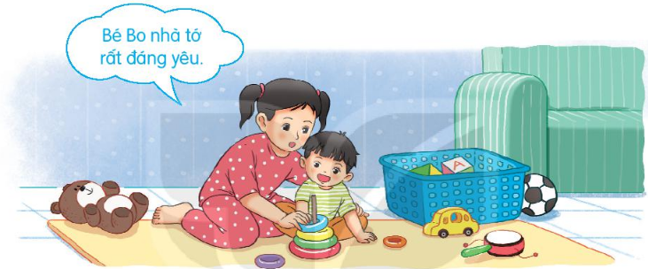

Slide 4


Tiếng Việt
Đọc: EM MANG VỀ YÊU THƯƠNG

Slide 5

Tiếng Việt
Đọc: Em mang về yêu thương
Mẹ, mẹ ơi em bé
Từ đâu đến nhà ta
Nụ cười như tia nắng
Bàn tay như nụ hoa
Bước chân đi lẫm chẫm
Tiếng cười vang sân nhà.
Hay bé theo cơn gió
Nằm cuộn tròn trong mây
Rồi biến thành giọt nước
Rơi xuống nhà mình đây?
3
1
Mỗi sáng em thức giấc
Là như thể mây, hoa
Cùng nắng vàng biển rộng
Mang yêu thương vào nhà.
Hay bé từ sao xuống
Hay từ biển bước lên
Hay bé trong quả nhãn
Ông trồng cạnh hàng hiên?
4
2

Slide 6

Thảo luận nhóm 4 (5')
- Tìm và luyện đọc từ khó đọc.
- Tìm cách ngắt nhịp thơ.
- Tìm từ khó hiểu nghĩa.
- Nêu cách đọc đoạn và luyện đọc đoạn trong nhóm.

Slide 7





Tiếng Việt
Đọc: Em mang về yêu thương
Mẹ, mẹ ơi em bé
Từ đâu đến nhà ta
Nụ cười như tia nắng
Bàn tay như nụ hoa
Bước chân đi lẫm chẫm
Tiếng cười vang sân nhà?
tia nắng
lẫm chẫm

Slide 8

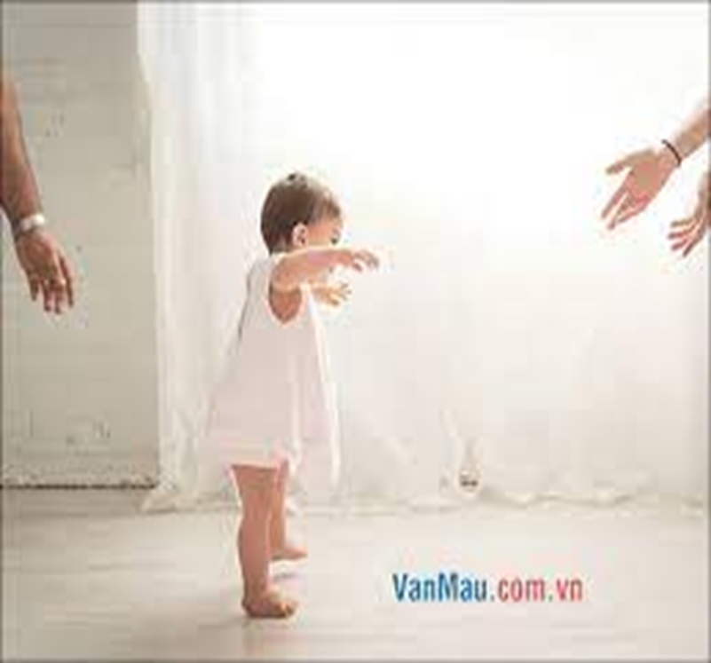
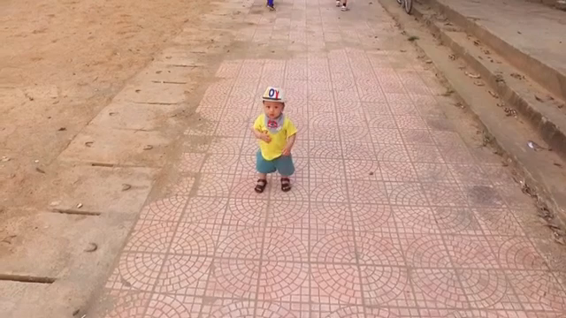
Giải nghĩa từ
- lẫm chẫm:
dáng đi chưa vững của em bé

Slide 9
Tiếng Việt
Đọc: Em mang về yêu thương
Mẹ, mẹ ơi em bé
Từ đâu đến nhà ta
Nụ cười như tia nắng
Bàn tay như nụ hoa
Bước chân đi lẫm chẫm
Tiếng cười vang sân nhà?

Slide 10

Tiếng Việt
Đọc: Em mang về yêu thương
Hay bé từ sao xuống
Hay từ biển bước lên
Hay bé trong quả nhãn
Ông trồng cạnh hàng hiên?
sao xuống

Slide 11
Tiếng Việt
Đọc: Em mang về yêu thương
Hay bé từ sao xuống
Hay từ biển bước lên
Hay bé trong quả nhãn
Ông trồng cạnh hàng hiên?

Slide 12

Tiếng Việt
Đọc: Em mang về yêu thương
Hay bé theo cơn gió
Nằm cuộn tròn trong mây
Rồi biến thành giọt nước
Rơi xuống nhà mình đây?
cuộn tròn

Slide 13

Tiếng Việt
Đọc: Em mang về yêu thương
Mỗi sáng em thức giấc
Là như thể mây, hoa
Cùng nắng vàng biển rộng
Mang yêu thương vào nhà.
sáng

Slide 14


Slide 15
Em mang về yêu thương
Mẹ, mẹ ơi em bé
Từ đâu đến nhà ta
Nụ cười như tia nắng
Bàn tay như nụ hoa
Bước chân đi lẫm chẫm
Tiếng cười vang sân nhà?
Hay bé từ sao xuống
Hay từ biển bước lên
Hay bé trong quả nhãn
Ông trồng cạnh hàng hiên?
Hay bé theo cơn gió
Nằm cuộn tròn trong mây
Rồi biến thành giọt nước
Rơi xuống nhà mình đây?
Mỗi sáng em thức giấc
Là như thể mây, hoa
Cùng nắng vàng biển rộng
Mang yêu thương vào nhà
(Minh Đăng)

Slide 16





